Slide 1
09.09. – 28.09.2019гг
Краснодарский край
ФГБОУ ВДЦ «Орленок»
Проводился финальный этап
всероссийских соревнований школьников

Slide 2
Всероссийские спортивные игры школьников «Президентские спортивные игры» проводятся ежегодно по Указу Президента России от 30 июля 2010 года.
Соревнования проводятся в 4 этапа
1 общешкольный
2 муниципальный
3 региональный
4 всероссийский финал на базе «Всероссийского детского центра «Орленок».
Организаторы
- Министерство просвещения РФ
- Федеральный центр организационно-методического обеспечения физического воспитания, Российское движение школьников.
Президентские спортивные игры направлены
на укрепление здоровья, вовлечение детей в систематические занятия физической культурой и спортом, приобщению подростков к идеалам и ценностям олимпизма, выявление юных спортивных талантов.
Главный судья Всероссийского этапа Президентских спортивных игр – Вячеслав Виноградов.

Slide 3
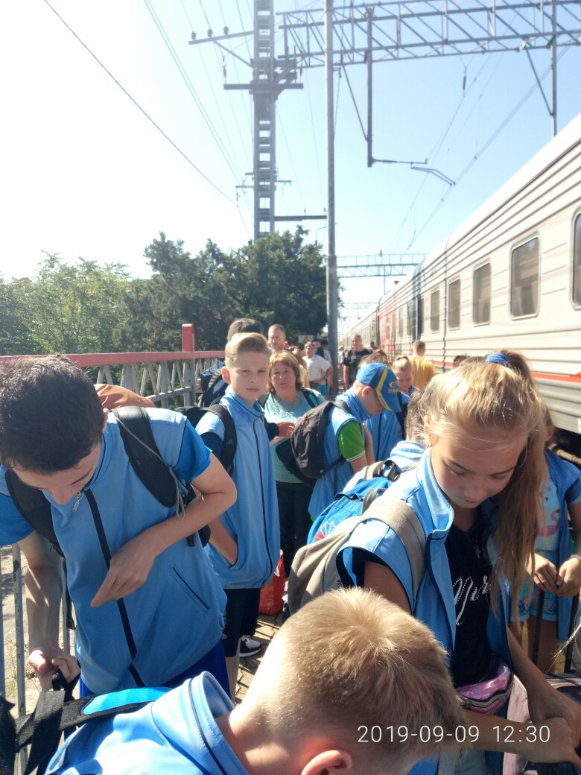
День приезда: прибыло 84 команды, 1665 участников со всей России

Slide 4
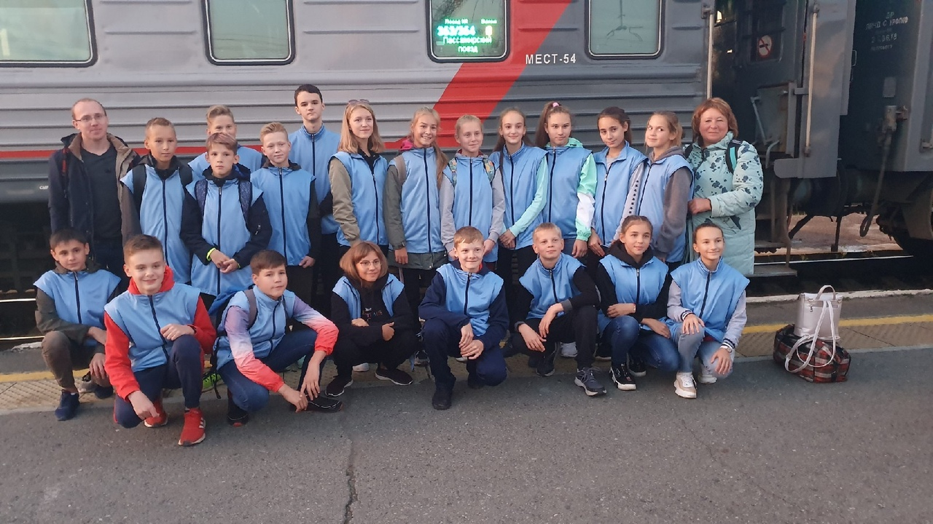
В соревнованиях участвовала команда
МБУ СОШ ЗАТО Звездный (20 человек)

Slide 5
Наша команда
Баяндин Александр
Берников Александр
Бояршинов Александр
Майстровский Александр
Солодухин Александр
Григорьев Иван
Пычков Андрей
Холин Алексей
Трефилов Кирилл
Чуркин Кирилл
Базуева Анастасия
Батура Александра
Беклемышева Ирина
Гайфулина Анастасия
Зайногабдинова Ольга
Ивашова Анастасия
Назырова Дарья
Рогожникова Елена
Смирнова Кира
Фёдорова Татьяна
Руководители: Щелчкова Людмила Алексеевна
Каранин Виктор Павлович

Slide 7
Баскетбольная команда

Slide 8
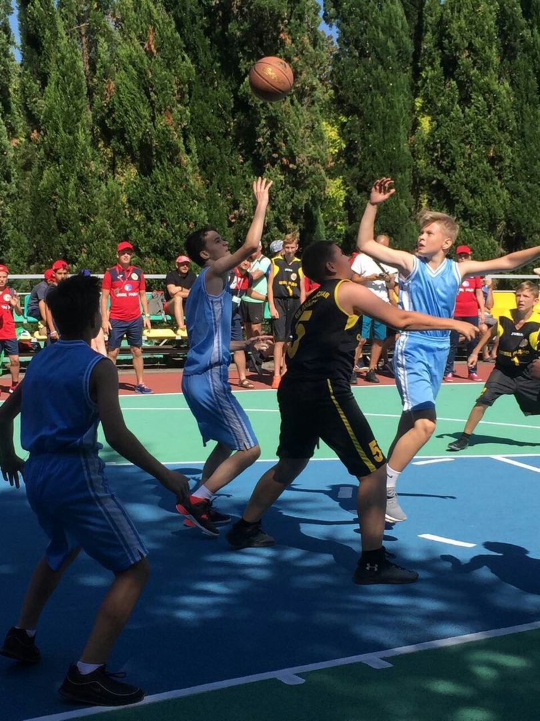

Slide 9
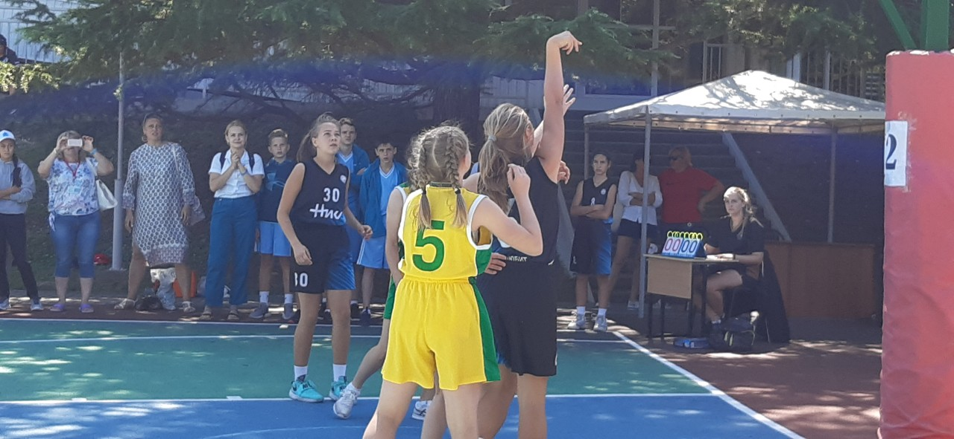

Slide 10
Встреча с Едешко И. И. Заслуженным мастером спорта СССР по баскетболу

Slide 11
Команда теннисистов

Slide 12
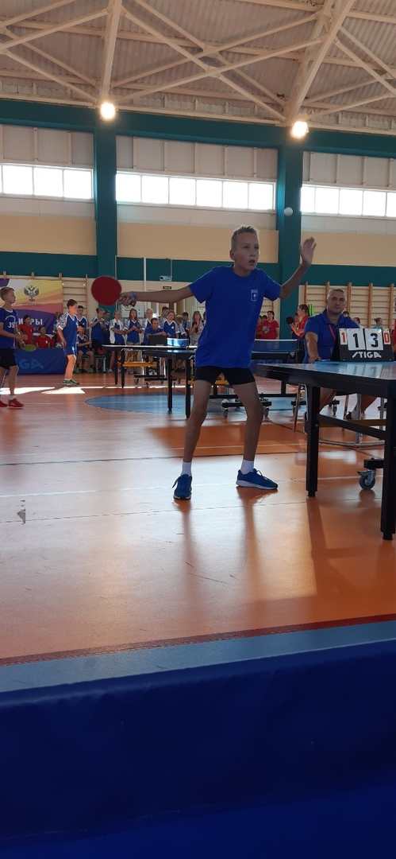

Slide 14
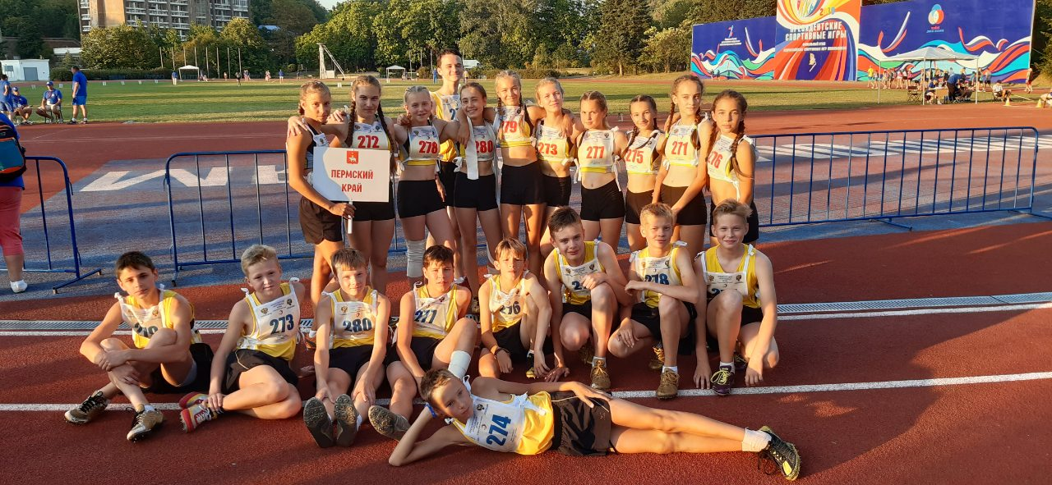
Команда на легкоатлетическом многоборье

Slide 15
Легкоатлетическое многоборье: прыжки в длину

Slide 17
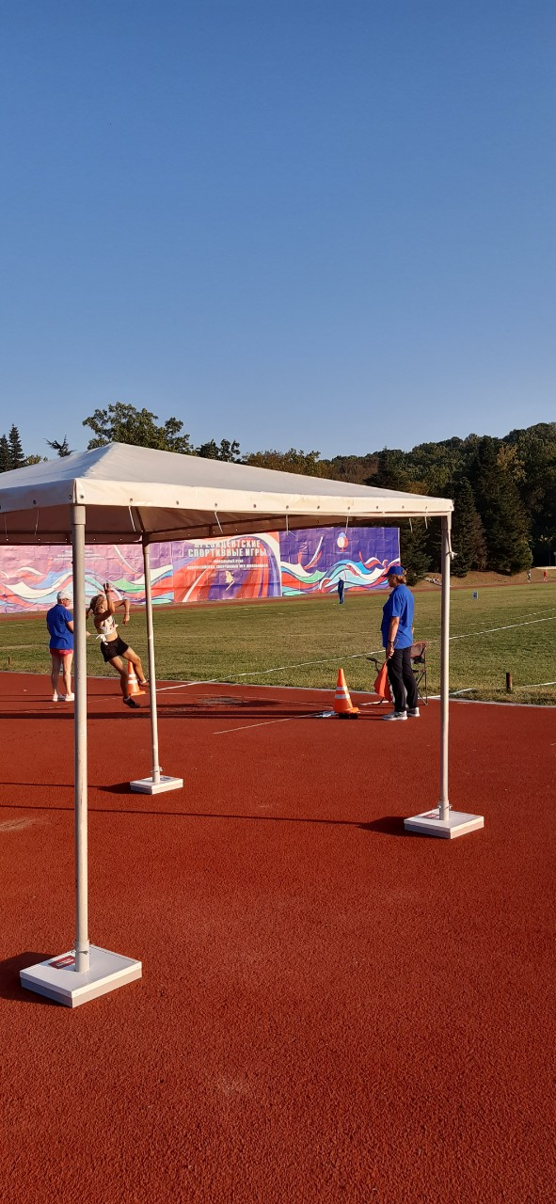
Легкоатлетическое многоборье: метание мяча

Slide 18
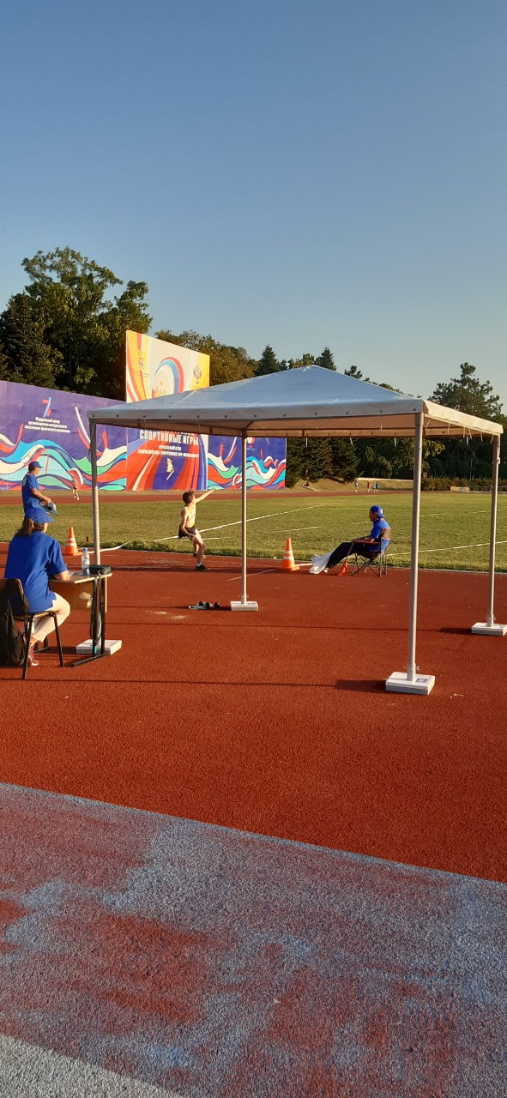

Slide 19
Легкоатлетическое многоборье: бег на 30м, бег на 600/800м и эстафеты

Slide 20
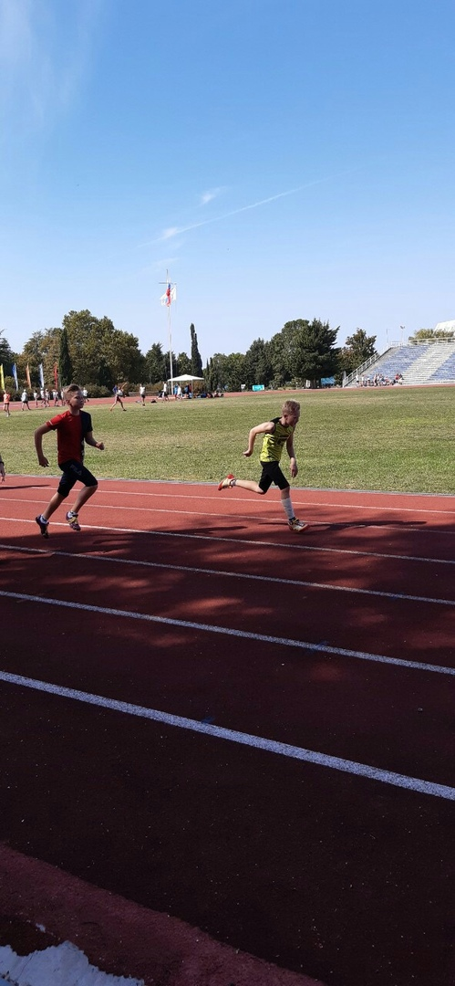

Slide 21
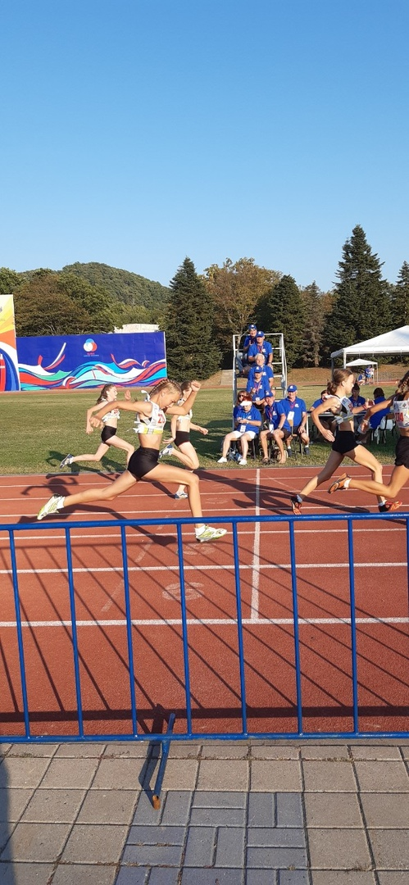

Slide 22
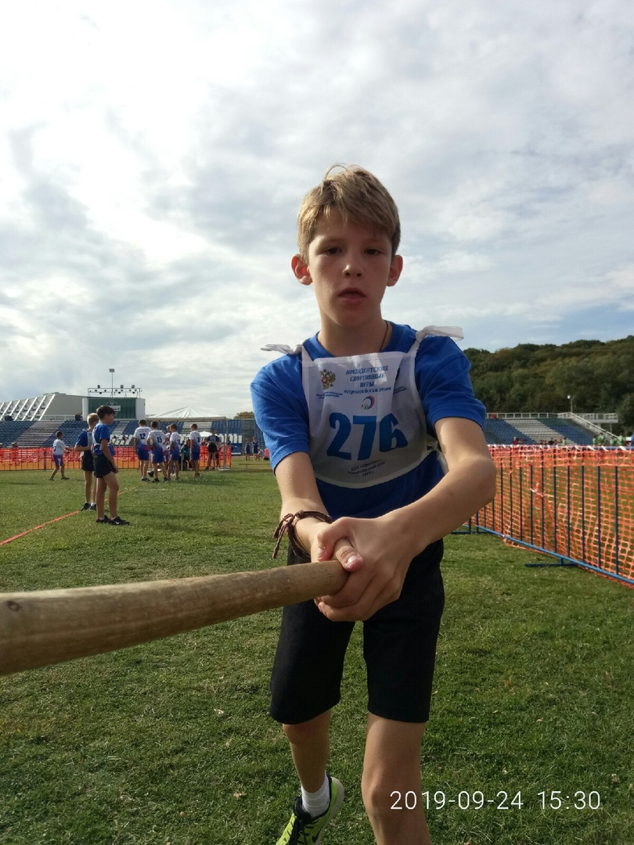
Лапта

Slide 23
Наиболее успешные выступления:
-Легкая атлетика - 20 место
-Шашки (девушки) – 17 место
-Эстафета
4х100 (девушки) – 19 место
-Смешанная эстафета – 35 место
-Плавание(юноши) – 8 место
(девушки) – 12 место
Баскетбол (девушки) – 37 место
В результате общекомандное место по всем видам – 49
В конкурсе кричалок Пермский край занял I место.
Организатор идеи Григорьева Надежда Васильевна

Slide 24
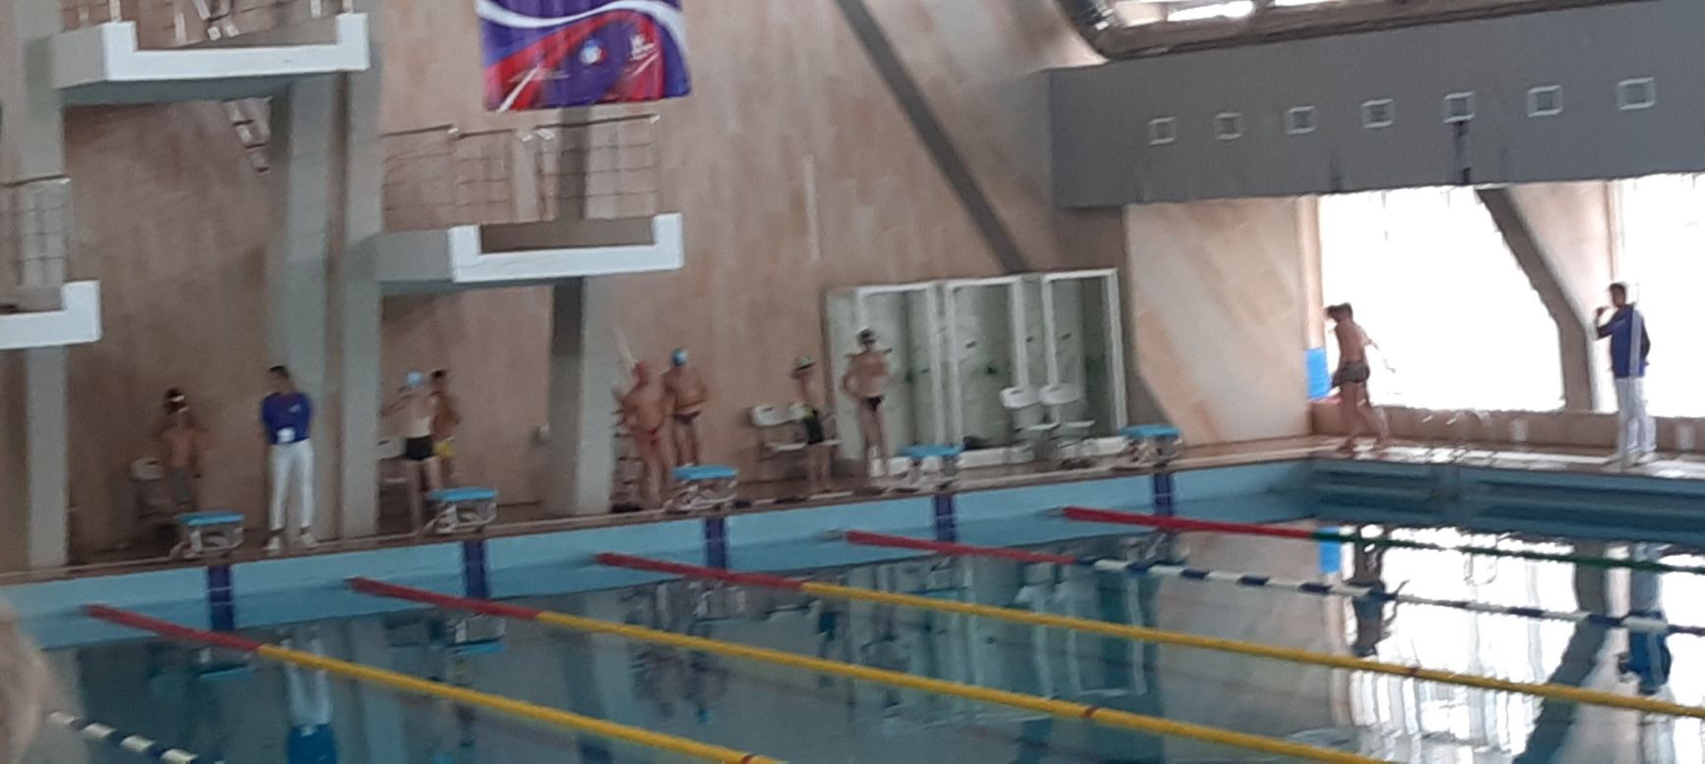
Плавание

Slide 25
Приезд домой и встреча с родителями

Slide 27
Спасибо за внимание!

